Slide 1

別擔心
bié dān xīn

Slide 2

小鳥
xiǎo niǎo
自由
zì yóu
飛翔
fēi xiáng
花朵
Huā duǒ
田野
tián yě
綻放
zhàn fàng
憂慮
yōu lǜ
別
bié
或
huò

Slide 3
溫暖
wēn nuǎn
太陽
tài yáng
升起shēng qǐ
天空
Tiān kōng
落下
luò xià
雨滴
yǔ dī
豐富
fēng fù
缺
quē
什麼
shén me

Slide 4
超過
chāo guò
一切
yī qiè
想像
xiǎng xiàng
看顧
kàn gù
這一生
zhè yī shēng
都
dōu
與你
yǔ nǐ
同行
tóng xíng

Slide 5
感謝
Gǎn xiè
賜給
cì gěi
衣服
yī fú
桌
Zhuō
還有
hái yǒu
食物
shí wù
明天
Míng tiān
交給
jiāo gěi
彼此相愛
bǐ cǐ xiāng ài
擁有
yǒng yǒu

Slide 6

小小鳥自由地飛翔
Xiǎo xiǎo niǎo zì yóu dì fēi xiáng
花朵朵在田野裡綻放
Huā duǒ duǒ zài tián yě lǐ zhàn fàng
他們從不擔心或憂慮
Tā men cóng bù dān xīn huò yōu lǜ

Slide 7
好溫暖的太陽升起
hǎo wēn nuǎn de tài yáng shēng qǐ
天空落下的小小雨滴
Tiān kōng luò xià de xiǎo xiǎo yǔ dī
豐豐富富什麼都不缺
fēng fēng fù fù shén me dōu bù quē

Slide 8

別擔心! 天父祂好愛你
bié dān xīn! Tiān fù tā hǎo ài nǐ
天父祂愛你
tiān fù tā ài nǐ
超過一切想像
chāo guò yī qiè xiǎng xiàng

Slide 9
別擔心! 天父祂好愛你
bié dān xīn! Tiān fù tā hǎo ài nǐ
天父祂看顧你
tiān fù tā kàn gù nǐ
這一生都與你同行
zhè yī shēng dōu yǔ nǐ tóng xíng

Slide 10

感謝神 賜給我衣服
Gǎn xiè shén cì gěi wǒ yī fú
感謝神 桌上還有食物
Gǎn xiè shén zhuō shàng hái yǒu shí wù
明天憂慮交給我天父
Míng tiān yōu lǜ jiāo gěi wǒ tiān fù

Slide 11
感謝神 光照亮我家
Gǎn xiè shén guāng zhào liàng wǒ jiā
感謝神 我們彼此相愛gǎnxiè shén wǒ men bǐ cǐ xiāng ài
當喜樂因我擁有一切
dāng xǐ lè yīn wǒ yǒng yǒu yī qiè

Slide 12
別擔心! 天父祂好愛你
bié dān xīn! Tiān fù tā hǎo ài nǐ
天父祂愛你
tiān fù tā ài nǐ
超過一切想像
chāo guò yī qiè xiǎng xiàng

Slide 13
別擔心! 天父祂好愛你
bié dān xīn! Tiān fù tā hǎo ài nǐ
天父祂看顧你
tiān fù tā kàn gù nǐ
這一生都與你同行
zhè yī shēng dōu yǔ nǐ tóng xíng

Slide 14
初班

Slide 15


Slide 16
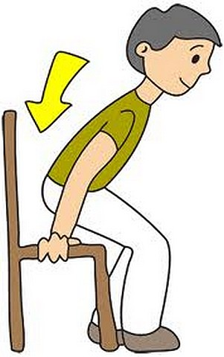
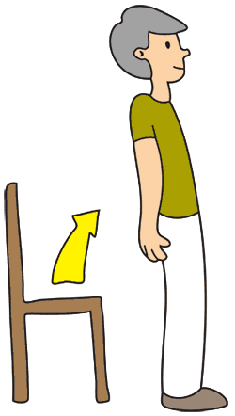
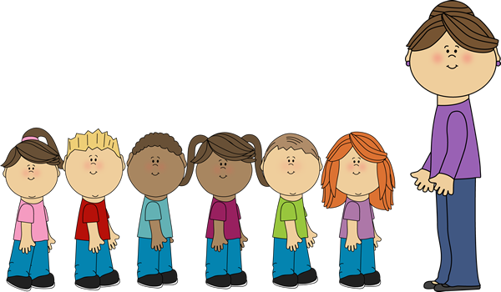

Slide 19


Slide 20


Slide 21
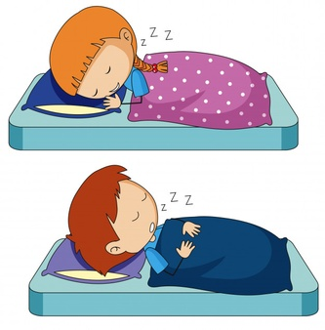


Slide 22


Slide 23
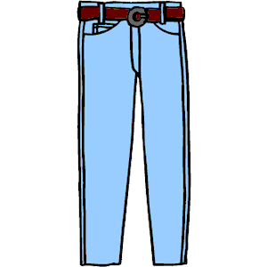


Slide 24



Slide 25



Slide 26


Slide 27


Slide 28


Slide 29
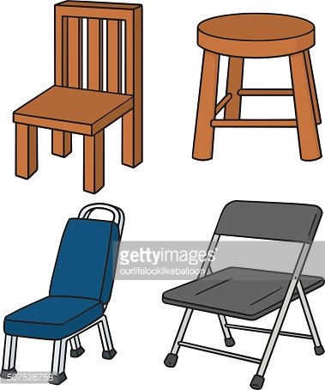

Slide 30


Slide 31


Slide 32



Slide 33
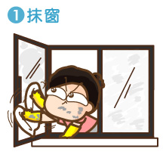

Slide 34



Slide 35


Slide 36




Slide 37
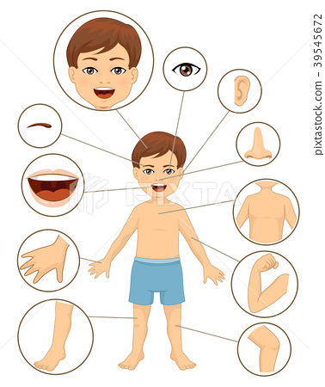

Slide 38


